Slide 1
Kubernetes
Климарев И.В.
V 2.0

Slide 2
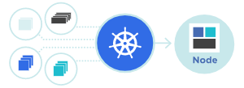
Kubernetes
Kubernetes (K8s) - это открытое программное обеспечение для автоматизации развёртывания, масштабирования и управления контейнеризированными приложениями

Slide 3
Kubernetes
Первоначально Кормчий – это проект Google для управления их гигантской инфраструктурой, состоящей из миллионов контейнеров. Этот проект был отдан в массы - Cloud Native Computing Foundation..

Slide 4
Kubernetes
Kubernetes - это инструмент для оркестрации контейнеров, который позволяет управлять множеством контейнеров на нескольких хостах. Он автоматически запускает, масштабирует и управляет контейнерами, что упрощает процесс развертывания и управления приложениями.

Slide 5
Kubernetes
Kubernetes предоставляет высокоуровневый API для управления контейнерами. Он позволяет настраивать и масштабировать приложения, управлять их доступностью и обеспечивать безопасность приложений. Kubernetes также обеспечивает автоматическое восстановление после сбоев, что позволяет обеспечить высокую доступность приложений.

Slide 6
Kubernetes
Kubernetes использует концепцию подов, которые представляют собой группы контейнеров, работающих вместе. Поды могут быть масштабированы горизонтально, что позволяет обрабатывать большой объем запросов, а также обеспечивает более высокую доступность приложения.

Slide 7
Kubernetes
Название Kubernetes происходит от греческого, что означает «кормчий» Google открыл исходный код Kubernetes в 2014 году. Kubernetes основывается на десятилетнем опыте работы Google с масштабными рабочими нагрузками, в сочетании с лучшими в своем классе идеями и практиками сообщества.

Slide 8
Kubernetes
В зарубежных коммьюнити Кормчий носит несколько названий – Kubernetes, k8s или kube и является платформой с открытым кодом. Данная платформа позволяет автоматизировать операции с контейнерами – запуск, масштабирование, управление контейнизированными приложениями и так далее. Kubernetes может помочь вам сохранить десятки часов жизни и бесценного времени.

Slide 9
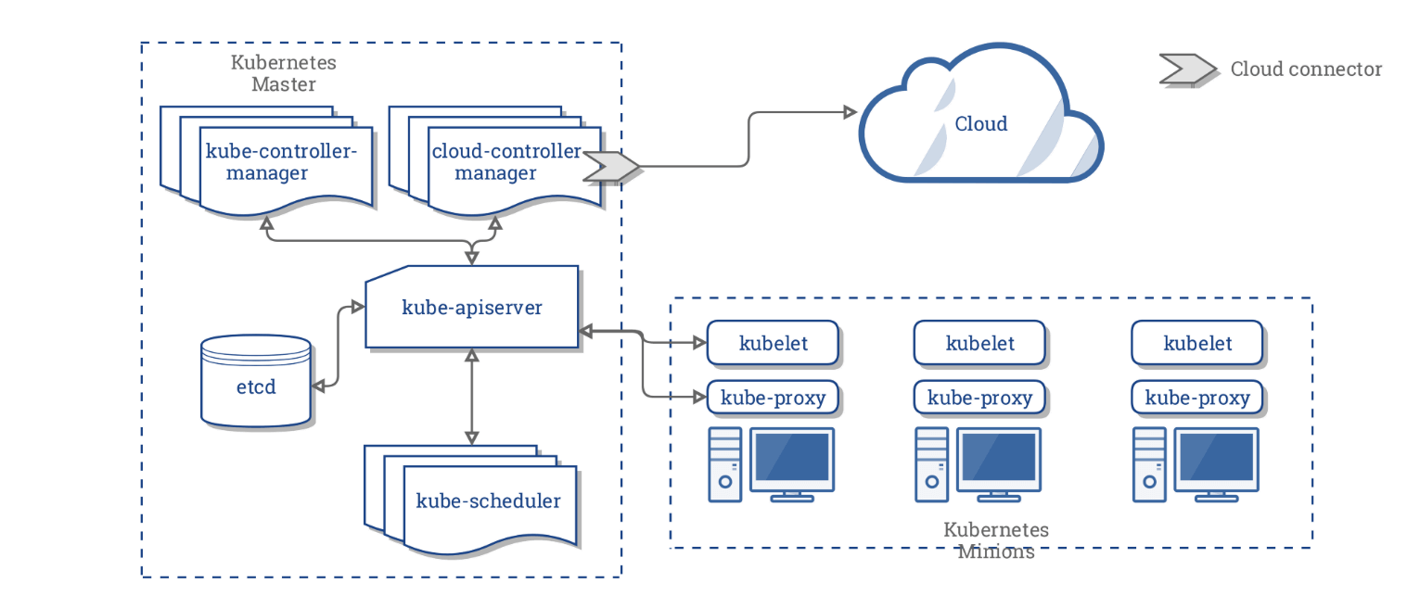
Kubernetes

Slide 10
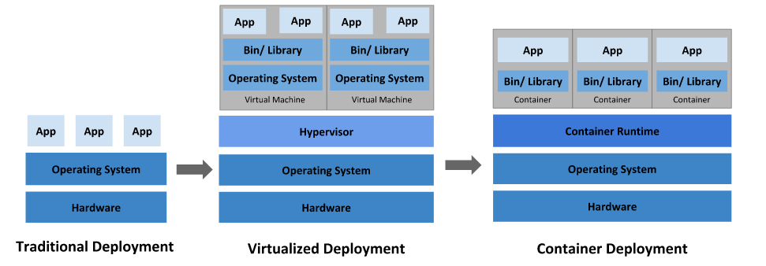
K8s

Slide 11
K8s История
Традиционная эра развертывания: Ранее организации запускали приложения на физических серверах. Не было никакого способа определить границы ресурсов для приложений на физическом сервере, и это вызвало проблемы с распределением ресурсов. Например, если несколько приложений выполняются на физическом сервере, могут быть случаи, когда одно приложение будет занимать большую часть ресурсов, и в результате чего другие приложения будут работать хуже. Решением этого было запустить каждое приложение на другом физическом сервере. Но это не масштабировалось, поскольку ресурсы использовались не полностью, из-за чего организациям было накладно поддерживать множество физических серверов.

Slide 12
K8s История
Эра виртуального развертывания: В качестве решения была представлена виртуализация. Она позволила запускать несколько виртуальных машин (ВМ) на одном физическом сервере. Виртуализация изолирует приложения между виртуальными машинами и обеспечивает определенный уровень безопасности, поскольку информация одного приложения не может быть свободно доступна другому приложению.

Slide 13
K8s История
Виртуализация позволяет лучше использовать ресурсы на физическом сервере и обеспечивает лучшую масштабируемость, поскольку приложение можно легко добавить или обновить, кроме этого снижаются затраты на оборудование и многое другое. С помощью виртуализации можно превратить набор физических ресурсов в кластер одноразовых виртуальных машин.
Каждая виртуальная машина представляет собой полноценную машину, на которой выполняются все компоненты, включая собственную операционную систему, поверх виртуализированного оборудования.

Slide 14
K8s История
Эра контейнеров: Контейнеры похожи на виртуальные машины, но у них есть свойства изоляции для совместного использования операционной системы (ОС) между приложениями. Поэтому контейнеры считаются легкими. Подобно виртуальной машине, контейнер имеет свою собственную файловую систему, процессор, память, пространство процесса и многое другое. Поскольку они не связаны с базовой инфраструктурой, они переносимы между облаками и дистрибутивами ОС.

Slide 15
Зачем вам Kubernetes и что он может сделать?
Контейнеры — отличный способ связать и запустить ваши приложения. В производственной среде необходимо управлять контейнерами, которые запускают приложения, и гарантировать отсутствие простоев. Например, если контейнер выходит из строя, необходимо запустить другой контейнер. Не было бы проще, если бы такое поведение обрабатывалось системой?

Slide 16
Зачем вам Kubernetes и что он может сделать?
Вот тут Kubernetes приходит на помощь! Kubernetes дает вам фреймворк для гибкой работы распределенных систем. Он занимается масштабированием и обработкой ошибок в приложении, предоставляет шаблоны развертывания и многое другое. Например, Kubernetes может легко управлять канареечным развертыванием вашей системы.

Slide 17
Зачем вам Kubernetes и что он может сделать?
Kubernetes предоставляет вам:
Мониторинг сервисов и распределение нагрузки Kubernetes может обнаружить контейнер, используя имя DNS или собственный IP-адрес. Если трафик в контейнере высокий, Kubernetes может сбалансировать нагрузку и распределить сетевой трафик, чтобы развертывание было стабильным.
Оркестрация хранилища Kubernetes позволяет вам автоматически смонтировать систему хранения по вашему выбору, такую как локальное хранилище, провайдеры общедоступного облака и многое другое.
Автоматическое развертывание и откаты Используя Kubernetes можно описать желаемое состояние развернутых контейнеров и изменить фактическое состояние на желаемое. Например, вы можете автоматизировать Kubernetes на создание новых контейнеров для развертывания, удаления существующих контейнеров и распределения всех их ресурсов в новый контейнер.
Автоматическое распределение нагрузки Вы предоставляете Kubernetes кластер узлов, который он может использовать для запуска контейнерных задач. Вы указываете Kubernetes, сколько ЦП и памяти (ОЗУ) требуется каждому контейнеру. Kubernetes может разместить контейнеры на ваших узлах так, чтобы наиболее эффективно использовать ресурсы.
Самоконтроль Kubernetes перезапускает отказавшие контейнеры, заменяет и завершает работу контейнеров, которые не проходят определенную пользователем проверку работоспособности, и не показывает их клиентам, пока они не будут готовы к обслуживанию.
Управление конфиденциальной информацией и конфигурацией Kubernetes может хранить и управлять конфиденциальной информацией, такой как пароли, OAuth-токены и ключи SSH. Вы можете развертывать и обновлять конфиденциальную информацию и конфигурацию приложения без изменений образов контейнеров и не раскрывая конфиденциальную информацию в конфигурации стека.

Slide 18
ПЛОСКОСТЬ УПРАВЛЕНИЯ В KUBERNETES
Плоскость управления в Kubernetes используется для установки кластера в желаемое состояние, и для этого Kubernetes выполняет множество задач автоматически – старт и перезагрузка контейнеров, изменение количества реплик приложения и так далее.

Slide 19
ПЛОСКОСТЬ УПРАВЛЕНИЯ В KUBERNETES
Различные части плоскости управления, такие как Kubernetes Мастер и процесс kubelet задают тон тому, как Kubernetes взаимодействует с вашим кластером. Плоскость управления содержит записи о всех объектах Kubernetes в системе и запускает бесконечные петли управления для контроля состояния объектов. В каждый момент времени эти петли будут реагировать на изменения в кластере и будет приводить состояние всех объектов в системе из текущего состояния в желаемое. Представьте себе правительство страны, которое проверяет все ли работают и существуют в соответствии с законом.

Slide 20
ПЛОСКОСТЬ УПРАВЛЕНИЯ В KUBERNETES
Kubernetes Мастер являются частью плоскости управления, и выполняет такую же задачу по сохранению желаемого состояния во всем вашем кластере. Команда kubectl является интерфейсом для взаимодействия с мастером в кластере через API.

Slide 21
ПЛОСКОСТЬ УПРАВЛЕНИЯ В KUBERNETES
В документации написано: «мастер» - это группа процессов, управляющих состоянием кластера. Как правило, все эти процессы запущены одной ноде в кластере и эта нода также называется мастер-нодой. Мастер-нода также может быть реплицирована для избыточности и отказоустойчивости.

Slide 22
ПЛОСКОСТЬ УПРАВЛЕНИЯ В KUBERNETES
Каждый мастер в кластере являет собой совокупность следующих процессов:
kube-apiserver - единственная точка управления для целого кластера. Команда cubectl взаимодействует напрямую через API;
kube-controller-manager - управляет состоянием кластера, управляя различными контроллерами;
kube-scheduler - планирует задачи на всех доступных нодах в кластере;

Slide 23
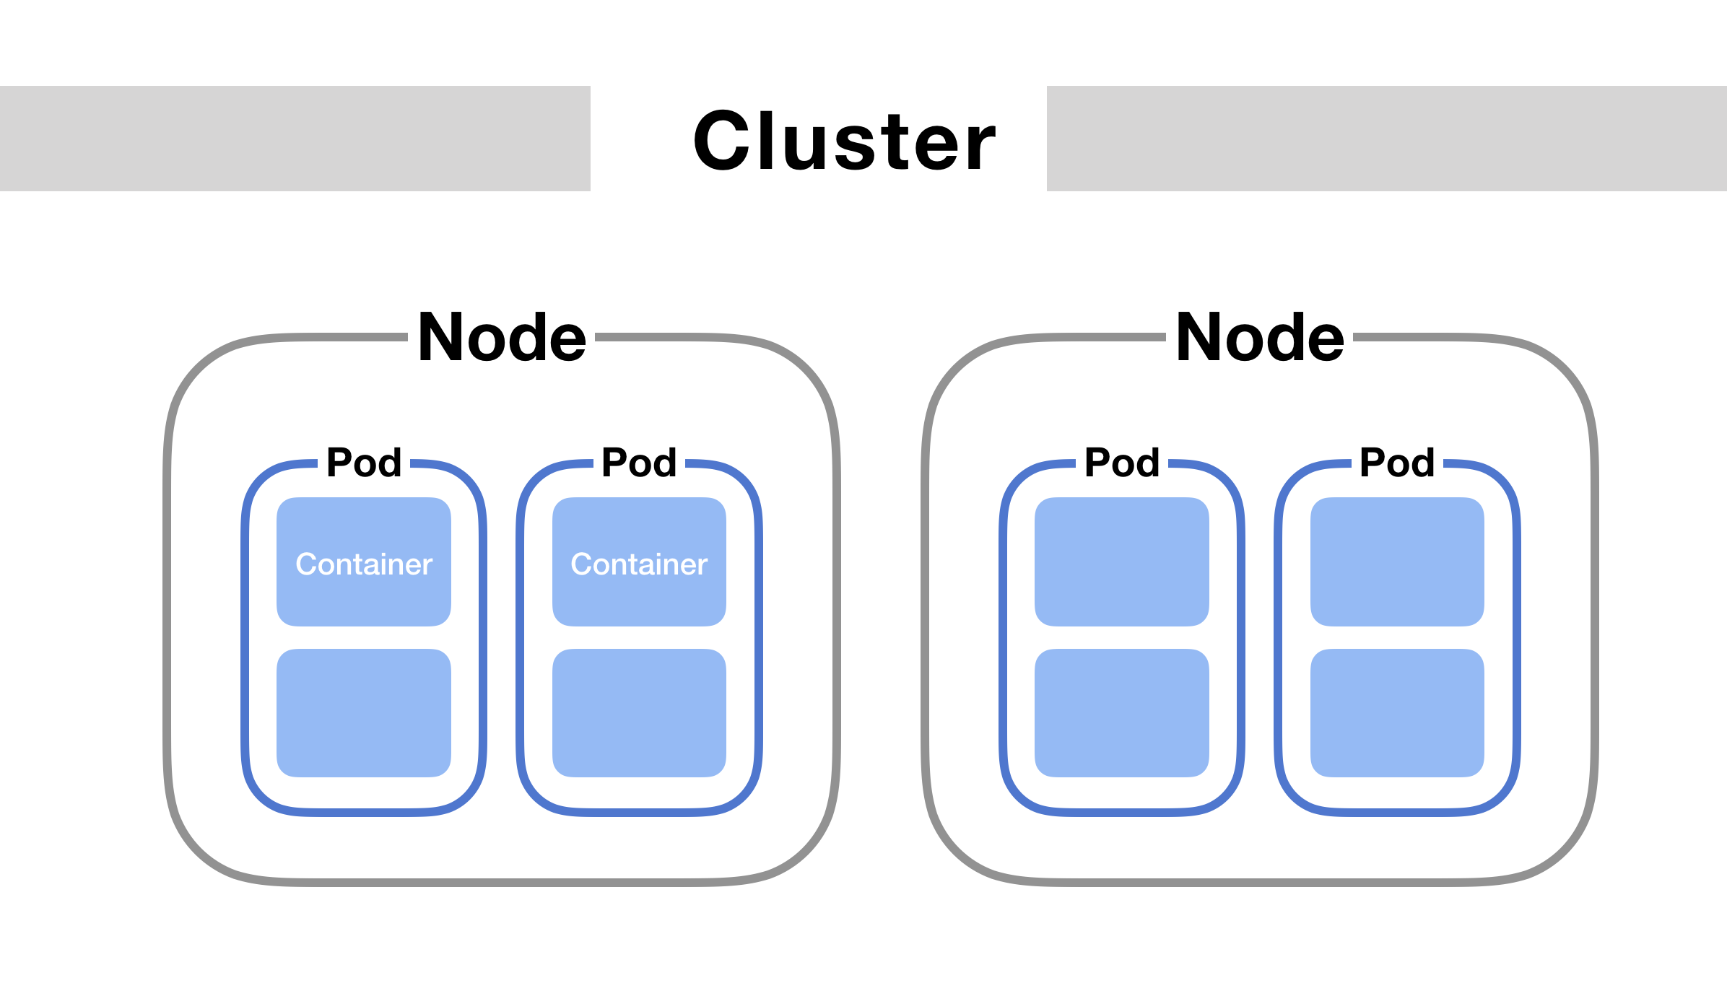
cluster KUBERNETES

Slide 24
cluster KUBERNETES
Кластер Kubernetes - это набор физических или виртуальных машин, которые работают вместе для обеспечения высокой доступности и масштабируемости приложений и сервисов. Кластер Kubernetes состоит из нескольких компонентов, которые работают вместе для управления приложениями и сервисами в кластере.

Slide 25
cluster KUBERNETES
Основными компонентами кластера Kubernetes являются:
- Мастер-узел (Master Node) - это узел, который управляет кластером Kubernetes. Он содержит компоненты, которые управляют конфигурацией, мониторингом, планированием и масштабированием приложений в кластере.
- Рабочие узлы (Worker Nodes) - это узлы, на которых запускаются приложения и сервисы в кластере. Рабочие узлы содержат компоненты, которые управляют контейнерами и обеспечивают доступность и масштабируемость приложений в кластере.
- Kubernetes API Server - это компонент, который обеспечивает доступ к API Kubernetes. Он позволяет управлять приложениями и сервисами в кластере через API.
- etcd - это хранилище данных, которое используется Kubernetes для хранения конфигурации кластера и состояния приложений.
- Kubernetes Controller Manager - это компонент, который управляет контроллерами Kubernetes. Он обеспечивает автоматическое масштабирование и управление приложениями и сервисами в кластере.
- Kubernetes Scheduler - это компонент, который управляет планированием запуска приложений и сервисов в кластере.

Slide 26
cluster KUBERNETES
Кластер Kubernetes обеспечивает масштабируемость, высокую доступность и управляемость приложений и сервисов в распределенных системах. Он позволяет развертывать приложения и сервисы в контейнерах и управлять ими в кластере через API. Кроме того, Kubernetes обеспечивает автоматическое масштабирование и управление приложениями и сервисами, что позволяет легко масштабировать и управлять приложениями в распределенных системах.

Slide 27
НОДЫ В KUBERNETES
Ноды (Nodes) в Kubernetes - это физические или виртуальные машины, на которых запускаются контейнеры. Каждый узел имеет свой IP-адрес и обладает ресурсами, необходимыми для запуска приложений. Каждый узел обрабатывает запросы и управляет контейнерами, которые находятся на этом узле.

Slide 28
НОДЫ В KUBERNETES
Узлы в Kubernetes могут быть организованы в кластеры, которые управляются мастер-узлом. Мастер-узел отслеживает состояние всех узлов и контейнеров в кластере, управляет их жизненным циклом и обеспечивает балансировку нагрузки между узлами.

Slide 29
НОДЫ В KUBERNETES
Каждый узел имеет несколько компонентов, которые обеспечивают его работу:
1. kubelet - компонент, который запускает контейнеры и управляет их жизненным циклом на узле.
2. kube-proxy - компонент, который обеспечивает сетевую связность между узлами и контейнерами в кластере.
3. container runtime - программное обеспечение, которое запускает контейнеры на узле.
4. cAdvisor - компонент, который собирает информацию о ресурсах, используемых контейнерами на узле.

Slide 30
НОДЫ В KUBERNETES
Узлы в Kubernetes могут быть добавлены и удалены из кластера динамически, что обеспечивает гибкость и масштабируемость приложений. Каждый узел может использоваться для запуска нескольких контейнеров, что позволяет оптимизировать использование ресурсов и уменьшить затраты на обслуживание приложений.

Slide 31
МАСТЕР В KUBERNETES
Мастер-узел (Master Node) в Kubernetes - это узел, который управляет кластером и координирует работу всех узлов в кластере. Он отвечает за хранение и управление конфигурационными данными, управление состоянием кластера и принятие решений о том, какие задачи должны выполняться на узлах.
На мастер-узле работают следующие компоненты:
1. API-сервер (API Server) - это компонент, который предоставляет API для управления кластером и обрабатывает запросы от узлов и приложений.
2. etcd - это хранилище данных, которое используется для хранения конфигурационных данных кластера.
3. контроллеры (Controllers) - это компоненты, которые следят за состоянием кластера и принимают решения о том, какие задачи должны выполняться на узлах. Например, контроллер ReplicaSet отслеживает количество запущенных копий приложения и автоматически запускает или останавливает контейнеры на узлах в зависимости от текущего состояния.
4. планировщик (Scheduler) - это компонент, который отвечает за распределение задач на узлы в кластере. Он выбирает узел, который имеет достаточно ресурсов для запуска контейнера.

Slide 32
ОБЪЕКТЫ KUBERNETES
В Kubernetes существует несколько типов объектов:
1. Поды (Pods) - это наименьшие и наиболее базовые объекты в Kubernetes, которые содержат один или несколько контейнеров и используются для запуска приложений или сервисов.
2. Деплойменты (Deployments) - Деплойменты позволяют управлять масштабированием, обновлением или откатом приложений, а также обеспечивают высокую доступность приложений.
3. Сервисы (Services) - это объекты, которые обеспечивают постоянный доступ к приложениям, независимо от того, на каком узле они запущены.
6. Секреты (Secrets) - это объекты, которые содержат конфиденциальные данные, такие как пароли и ключи, которые могут быть использованы в приложении.
7. Хранилища данных (Persistent Volumes) - это объекты, которые позволяют приложениям сохранять данные в постоянном хранилище, которое может быть использовано на разных узлах.

Slide 33
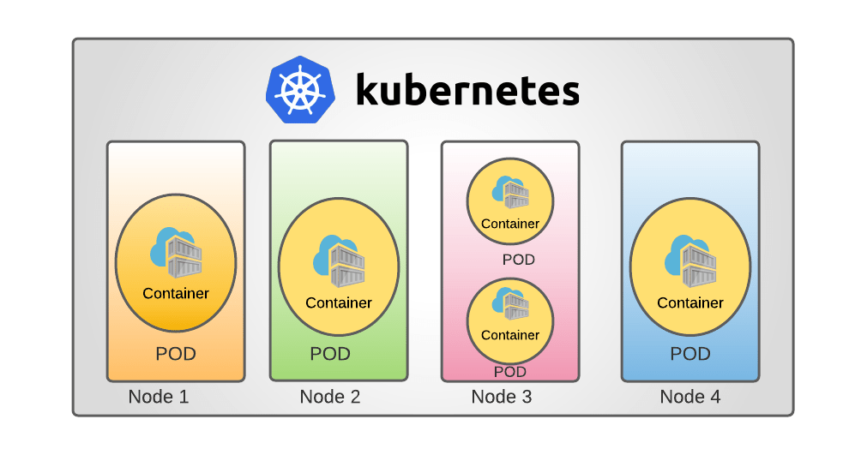
pods

Slide 34
pods
Поды (Pods) являются наименьшими и наиболее базовыми объектами в Kubernetes. Они представляют собой логическую группу одного или нескольких контейнеров, которые работают вместе на одном узле. Каждый под имеет свой IP-адрес и порты, которые используются для связи между контейнерами внутри него.

Slide 35
pods
Поды могут быть использованы для запуска приложений или сервисов. Кроме того, они могут использоваться для выполнения задач, таких как миграция данных, резервное копирование или обновление приложений.

Slide 36
pods
Практика 3_Pods.txt

Slide 37
Реплика-контроллеры
Реплика-контроллеры – это компоненты, которые отвечают за синхронизацию данных между несколькими узлами в распределенной системе. Они обеспечивают целостность данных и их доступность в случае сбоев в одном из узлов.

Slide 38
Реплика-контроллеры
Реплика-контроллеры работают по принципу репликации данных. Когда данные изменяются на одном узле, реплика-контроллеры автоматически передают эти изменения на другие узлы. Таким образом, все узлы имеют одинаковую копию данных.

Slide 39
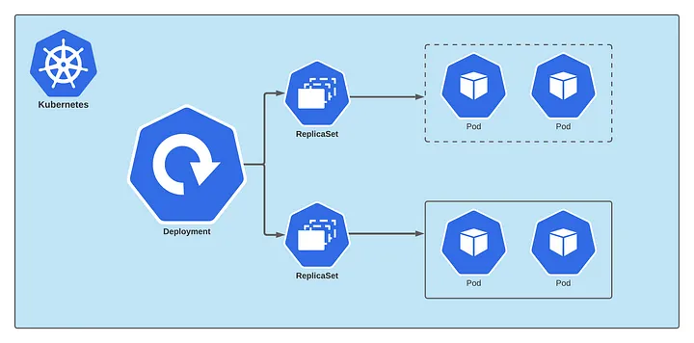
Deployments

Slide 40
Deployments
Деплойменты (Deployments) в Kubernetes служат для управления развертыванием приложений в кластере. Деплойменты позволяют управлять масштабированием, обновлением или откатом приложений, а также обеспечивают высокую доступность приложений.

Slide 41
Deployments
Деплойменты определяют желаемое состояние приложения и обеспечивают его достижение путем создания и управления Реплика-контроллерами (Replication Controllers). Реплика-контроллеры гарантируют, что указанное количество экземпляров приложения будет запущено и работать на разных узлах кластера.

Slide 42
Deployments
Кроме того, деплойменты позволяют обновлять приложения без простоя. При обновлении деплоймента создаются новые экземпляры приложения, которые постепенно заменяют старые. Это позволяет обеспечить непрерывность работы приложения во время обновления.

Slide 43
Deployments
Если обновление приложения приводит к ошибкам или неправильному поведению, деплойменты позволяют с легкостью откатить обновление и вернуться к предыдущей версии приложения.
Деплойменты также могут использоваться для масштабирования приложений. При необходимости можно увеличить количество экземпляров приложения, чтобы обеспечить более высокую производительность или увеличить доступность приложения.

Slide 44
Deployments
Практика 4_Deployments.txt

Slide 45
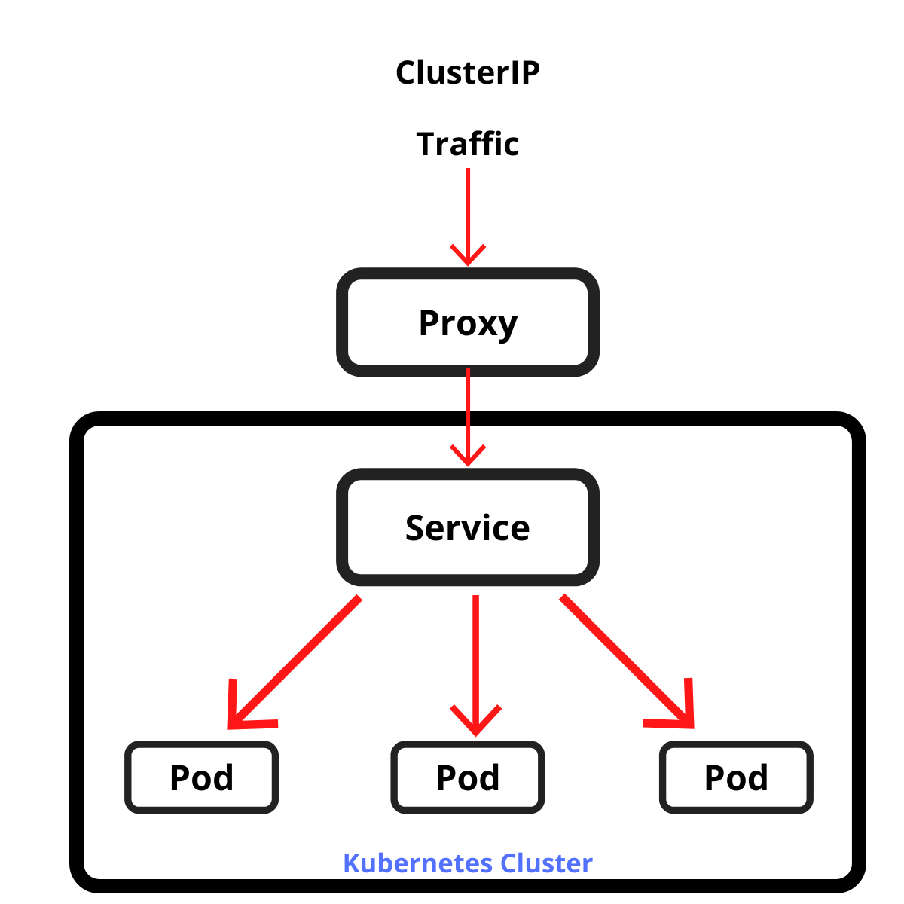
services

Slide 46
services
Сервисы (Services) в Kubernetes представляют собой абстракцию, которая обеспечивает постоянный доступ к приложению, независимо от того, на каком узле оно запущено.
Сервисы могут использоваться для обеспечения доступности приложения внутри кластера, а также для связи с приложением извне кластера. Сервисы могут быть настроены для работы с любым протоколом, но чаще всего они используются для работы с HTTP и TCP.

Slide 47
services
Каждый сервис имеет свой IP-адрес и порты, которые используются для связи с приложением. Приложение может быть запущено на нескольких узлах, и сервис будет автоматически маршрутизировать трафик к доступным экземплярам приложения.

Slide 48
services
Сервисы могут быть созданы и управляться непосредственно пользователем, но чаще всего они создаются и управляются через объекты высокого уровня, такие как Деплойменты (Deployments) или Реплика-контроллеры (Replication Controllers).

Slide 49
services
Кроме того, сервисы могут использоваться для обеспечения балансировки нагрузки между экземплярами приложения. Сервисы могут быть настроены для использования различных алгоритмов балансировки нагрузки, таких как Round Robin, IP Hash или Least Connections.
Важно отметить, что сервисы являются абстракцией, которая скрывает детали реализации приложения, и поэтому они могут использоваться для обеспечения высокой доступности и надежности приложений в Kubernetes.

Slide 50
Виды сервисов KUBERNETES
ClusterIP – по умолчанию, локальный IP
NodePort – определённый порт на всех нодах сервиса
ExternalName – DNS Cname
LoadBalancer – только в облачных кластерах

Slide 51
services
Практика 5_services.txt

Slide 52
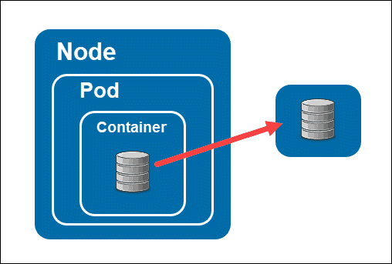
Volumes

Slide 53
Volumes
Хранилища данных (Persistent Volumes) в Kubernetes представляют собой абстракцию, которая позволяет приложениям сохранять данные в постоянном хранилище, которое может быть использовано на разных узлах.

Slide 54
Volumes
Хранилища данных могут быть использованы для сохранения различных типов данных, таких как файлы, базы данных или конфигурационные данные. Хранилища данных могут быть подключены к контейнерам внутри подов или к приложениям, работающим на уровне узла.
Kubernetes поддерживает различные типы хранилищ данных, такие как NFS, iSCSI, GlusterFS, Ceph и другие. Каждый тип хранилища данных имеет свои особенности и может быть настроен для работы с различными типами приложений.

Slide 55
Volumes
Хранилища данных могут быть созданы и управляться непосредственно пользователем, но чаще всего они создаются и управляются через объекты высокого уровня, такие как Деплойменты (Deployments) или Реплика-контроллеры (Replication Controllers).

Slide 56
Volumes
Кроме того, хранилища данных могут использоваться для обеспечения высокой доступности и надежности приложений. Например, при использовании реплицированных хранилищ данных, данные могут быть сохранены на нескольких узлах, что обеспечивает возможность восстановления данных в случае сбоя узла.
Важно отметить, что хранилища данных являются абстракцией, которая скрывает детали реализации хранилища, и поэтому они могут использоваться для обеспечения высокой доступности и надежности приложений в Kubernetes.

Slide 57
Работа с дисками в Kubernetes
Работа с дисковыми томами в Kubernetes проходит по следующей схеме:
Вы описываете типы файловых хранилищ с помощью Storage Classes и Persistent Volumes. Они могут быть совершенно разными от локальных дисков до внешних кластерных систем и дисковых полок.
Для подключения диска к поду вы создаете Persistent Volume Claim, в котором описываете потребности пода в доступе к хранилищу - объем, тип и т.д. На основе этого запроса используются либо готовые PV, либо создаются под конкретный запрос автоматически с помощью PV Provisioners.
В описании пода добавляете информацию о Persistent Volume Claim, который он будет использовать в своей работе.

Slide 58
Что такое Persistent Volumes
Условно Persistent Volumes можно считать аналогом нод в самом кластере Kubernetes. Допустим, у вас есть несколько разных хранилищ. К примеру, одно быстрое на SSD, а другое медленное на HDD. Вы можете создать 2 Persistent Volumes в соответствии с этим, а затем выделять подам место в этих томах. Кубернетис поддерживает огромное количество подключаемых томов с помощью плагинов.

Slide 59
Persistent Volume Claim
PersistentVolumeClaim (PVC) есть не что иное как запрос к Persistent Volumes на хранение от пользователя. Это аналог создания Pod на ноде. Поды могут запрашивать определенные ресурсы ноды, то же самое делает и PVC. Основные параметры запроса:
объем pvc
тип доступа

Slide 60
Persistent Volume Claim
Типы доступа у PVC могут быть следующие:
ReadWriteOnce – том может быть смонтирован на чтение и запись к одному поду.
ReadOnlyMany – том может быть смонтирован на несколько подов в режиме только чтения.
ReadWriteMany – том может быть смонтирован к множеству подов в режиме чтения и записи.
Ограничение на тип доступа может налагаться типом самого хранилища. К примеру, хранилище RBD или iSCSI не поддерживают доступ в режиме ReadWriteMany.

Slide 61
Persistent Volume Claim
Один PV может использоваться только одним PVС. К примеру, если у вас есть 3 PV по 50, 100 и 150 гб. Приходят 3 PVC каждый по 50 гб. Первому будет отдано PV на 50 гб, второму на 100 гб, третьему на 150 гб, несмотря на то, что второму и третьему было бы достаточно и 50 гб. Но если PV на 50 гб нет, то будет отдано на 100 или 150, так как они тоже удовлетворяют запросу. И больше никто с PV на 150 гб работать не сможет, несмотря на то, что там еще есть свободное место.

Slide 62
Persistent Volume Claim
Из-за этого нюанса, нужно внимательно следить за доступными томами и запросами к ним. В основном это делается не вручную, а автоматически с помощью PV Provisioners. В момент запроса pvc через api кластера автоматически формируется запрос к storage provider. На основе этого запроса хранилище создает необходимый PV и он подключается к поду в соответствии с запросом.

Slide 63
Storage Classes
StorageClass позволяет описать классы хранения, которые предлагают хранилища. Например, они могут отличаться по скорости, по политикам бэкапа, либо какими-то еще произвольными политиками. Каждый StorageClass содержит поля provisioner, parameters и reclaimPolicy, которые используются, чтобы динамически создавать PersistentVolume.
Можно создать дефолтный StorageClass для тех PVC, которые его вообще не указывают. Так же storage class хранит параметры подключения к реальному хранилищу. PVC используют эти параметры для подключения хранилища к подам.

Slide 64
VOLUMES
Практика 6_volumes.txt

Slide 65

SECRETS

Slide 66
SECRETS
Секреты (Secrets) в Kubernetes представляют собой абстракцию, которая позволяет хранить конфиденциальные данные, такие как пароли, ключи, сертификаты и другие секреты, которые могут быть использованы в приложении.

Slide 67
SECRETS
Секреты могут быть использованы для передачи конфиденциальных данных в приложение без необходимости хранения этих данных в конфигурационных файлах или переменных окружения. Секреты могут быть использованы для передачи данных в контейнеры внутри подов или к приложениям, работающим на уровне узла.

Slide 68
SECRETS
Каждый секрет имеет свое имя и может содержать несколько ключей-значений. Ключи-значения могут быть использованы в приложении для доступа к конфиденциальным данным.
Секреты могут быть созданы и управляться непосредственно пользователем, но чаще всего они создаются и управляются через объекты высокого уровня, такие как Деплойменты (Deployments) или Реплика-контроллеры (Replication Controllers).

Slide 69
SECRETS
Кроме того, секреты могут использоваться для обеспечения безопасности приложений. Например, секреты могут быть использованы для хранения сертификатов, которые используются для обеспечения безопасного соединения между приложениями.

Slide 70
SECRETS
Практика 7_secrets.txt

Slide 71
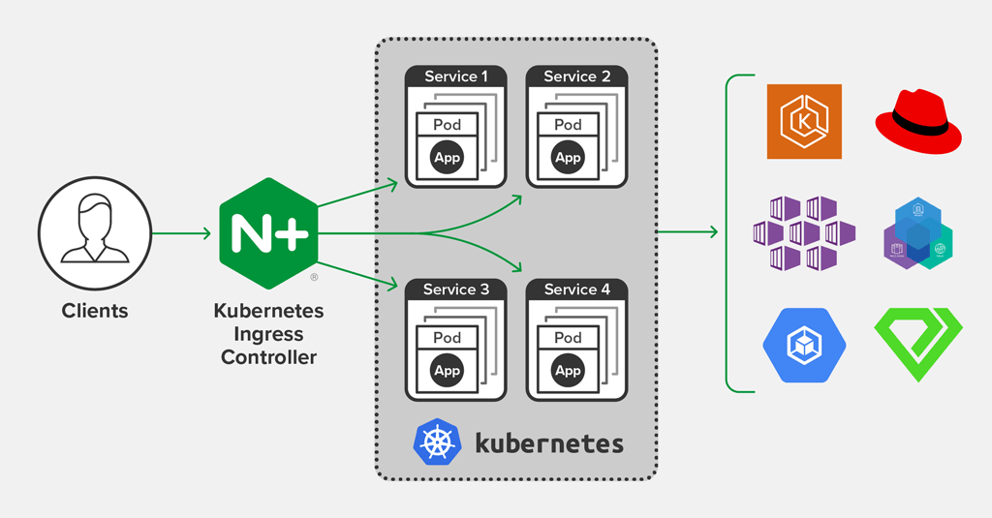
Ingress

Slide 72
Ingress
Ingress в Kubernetes - это объект, который обеспечивает управление входящим трафиком в кластере. Ingress позволяет настроить маршрутизацию трафика на основе URL-адресов и хост-имен, а также настроить балансировку нагрузки между различными сервисами.

Slide 73
Ingress
Ingress работает на уровне HTTP и HTTPS и может быть использован для настройки виртуальных хостов и маршрутизации трафика на основе URL-адресов. Ingress использует правила, которые определяют, какой трафик должен быть направлен на какой сервис, и какой должен быть отклонен.

Slide 74
Ingress
Ingress работает в связке с контроллером Ingress, который обеспечивает настройку и управление Ingress-объектами в Kubernetes. Контроллер Ingress может быть реализован различными способами, например, с использованием Nginx, Traefik или Istio.

Slide 75
Ingress
Преимущества использования Ingress в Kubernetes:
- Упрощение настройки маршрутизации трафика в кластере
- Возможность настройки балансировки нагрузки между сервисами
- Поддержка SSL-шифрования и настройки виртуальных хостов

Slide 76

HELM

Slide 77
HELM
Helm - это пакетный менеджер для Kubernetes, который облегчает управление и развертывание приложений в кластере. Helm позволяет упаковывать приложения в чарты (charts), которые могут содержать все необходимые ресурсы для развертывания приложения в Kubernetes.

Slide 78
HELM
Чарты - это пакеты, которые содержат описание приложения и его зависимостей, а также YAML-файлы, которые описывают конфигурацию и ресурсы, необходимые для развертывания приложения в Kubernetes. Чарты могут быть установлены в Kubernetes с помощью команды Helm, которая автоматически создает и настраивает необходимые ресурсы в кластере.

Slide 79
HELM
Helm обеспечивает управление версиями приложений и их зависимостей, что позволяет легко отслеживать изменения и вносить изменения в приложения. Он также обеспечивает управление конфигурацией приложений, что позволяет легко настраивать и изменять параметры приложений в Kubernetes.

Slide 80
HELM
Helm имеет множество плагинов и расширений, которые позволяют расширять его функциональность и интегрировать с другими инструментами и платформами. Например, Helm может быть интегрирован с CI/CD-системами, такими как Jenkins и GitLab, что позволяет автоматически развертывать приложения в Kubernetes при обновлении кода.

Slide 81
HELM
Преимущества использования Helm в Kubernetes:
- Упрощение управления и развертывания приложений в Kubernetes
- Управление версиями приложений и их зависимостей
- Управление конфигурацией приложений
- Интеграция с CI/CD-системами и другими инструментами и платформами

Slide 82
HELM
Аппендикс helm.txt

